Slide 1
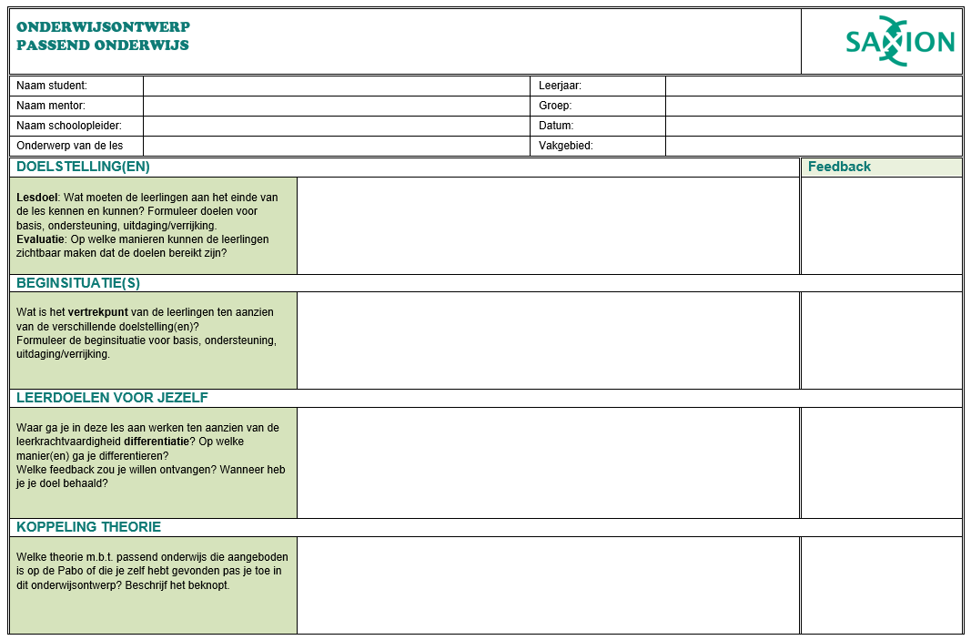
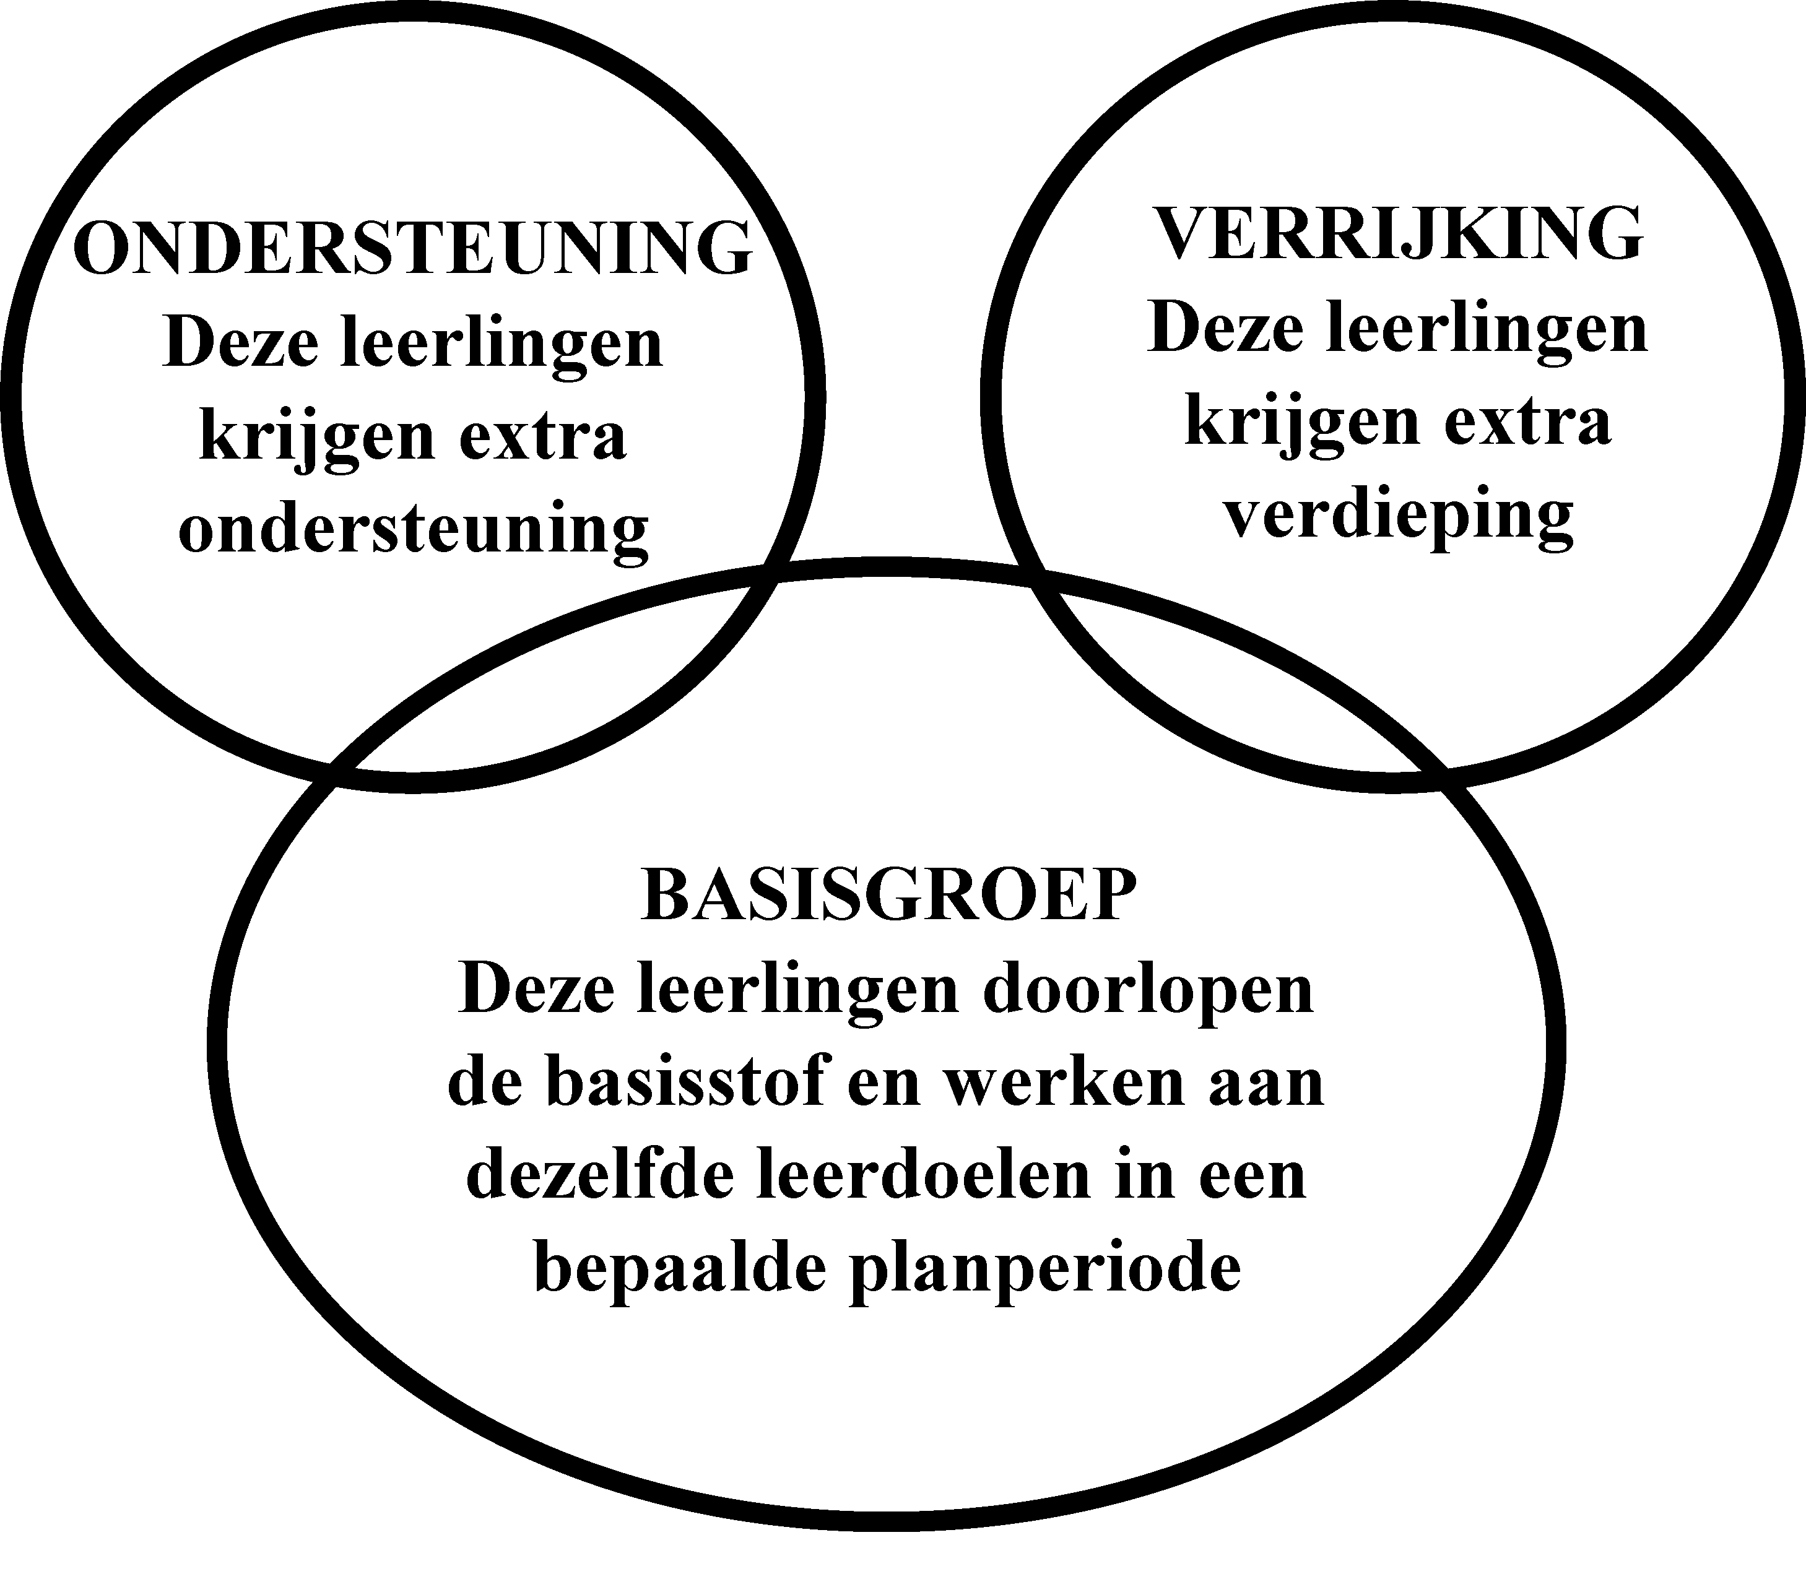
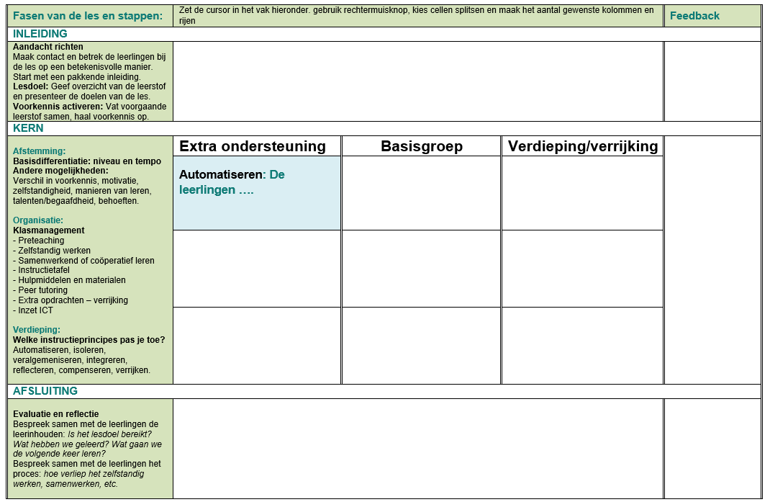
Passend onderwijs ontwerpen in drie groepen

Slide 2
Passend onderwijs ontwerpen in drie groepen
Doelstellingen
Formuleer doelen voor de verschillende groepen in je ontwerp: basisgroep, extra ondersteuningsgroep en verrijkingsgroep.

Slide 3
Passend onderwijs ontwerpen in drie groepen
Beginsituatie
Omschrijf de beginsituatie van de drie groepen in je ontwerp m.b.t. de leerstof.

Slide 4
Passend onderwijs ontwerpen in drie groepen
Beschrijf welk aspect van differentieren je
doelbewust gaat oefenen in deze les.

Slide 5
Passend onderwijs ontwerpen in drie groepen
Differentieren – vaardigheden om te oefenen:
Passende instructie
Organisatie en begeleiden van subgroepen
Werken aan de instructietafel
Overzicht houden
Inzet van hulpmiddelen en materialen en ict
Begeleiden van zelfstandig leren
Begeleiden van samenwerkend leren
Preteaching
Reflecteren met leerlingen
…

Slide 6
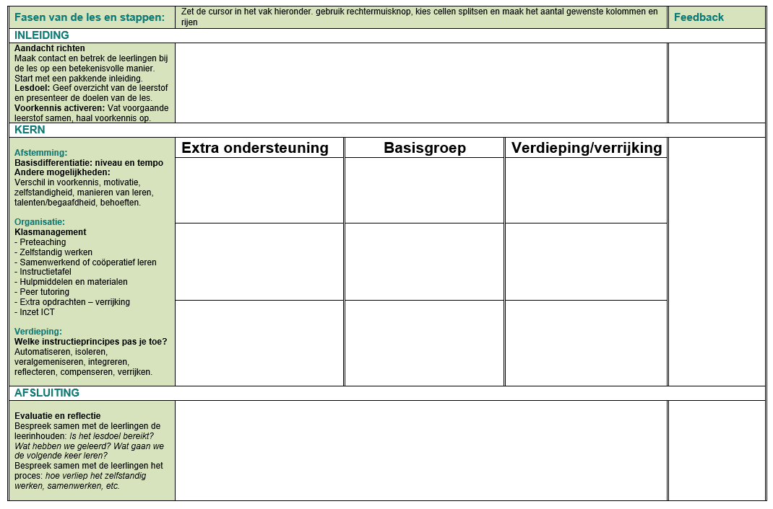
Passend onderwijs ontwerpen in drie groepen
In deze kolommen beschrijf je leerinhouden en leeractiviteiten voor de verschillende groepen in je les

Slide 7
Passend onderwijs ontwerpen in drie groepen
Door middel van tekst en kleur werk je de instructie-momenten in je les uit.

Slide 8
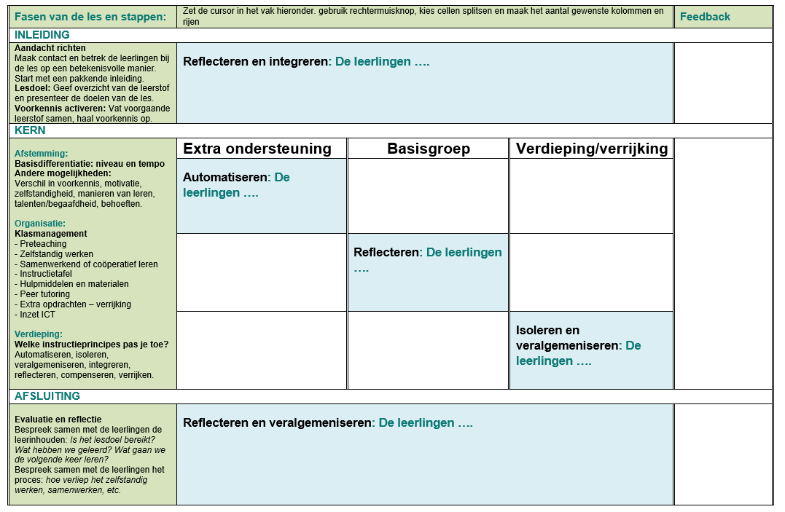
Passend onderwijs ontwerpen in drie groepen

Slide 9
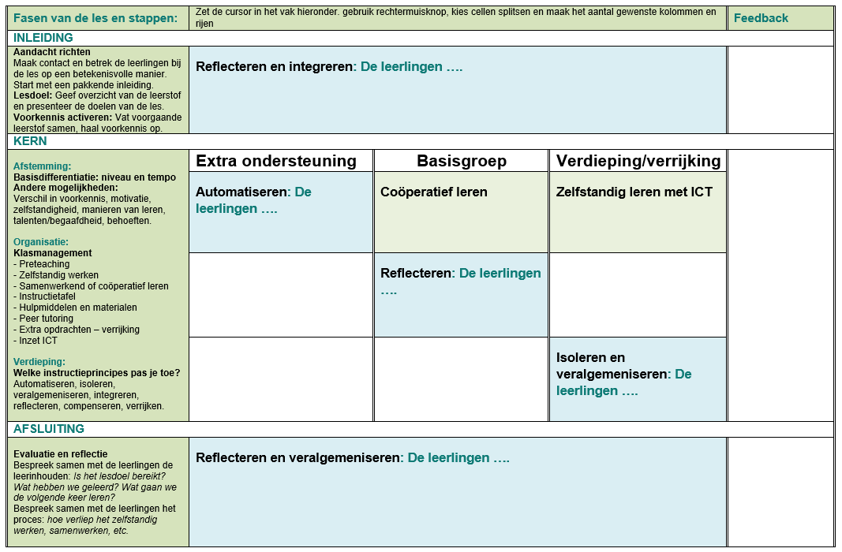
Passend onderwijs ontwerpen in drie groepen
Door middel van tekst en kleur maak je de activiteiten van de leerlingen duidelijk

Slide 10
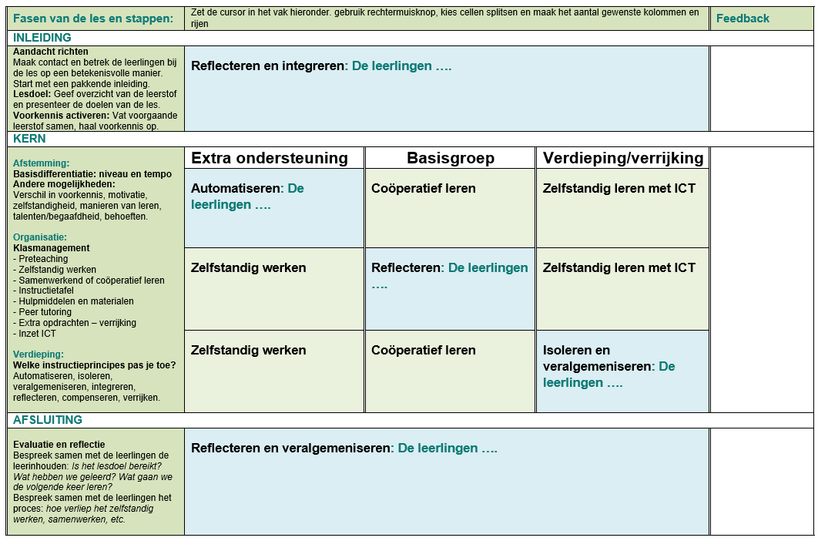
Passend onderwijs ontwerpen in drie groepen

Slide 11
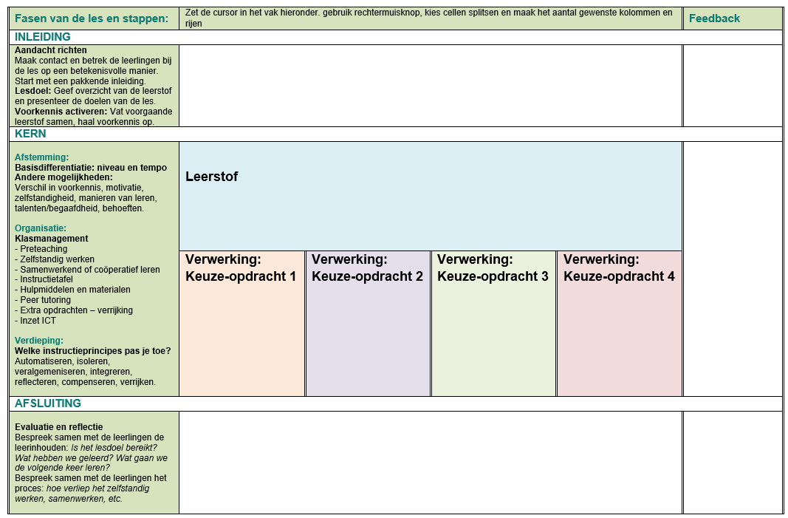
Passend onderwijs ontwerpen - varianten

Slide 12
Passend onderwijs ontwerpen Varianten
Leerlingen mogen kiezen uit verschillende verwerkingsopdrachten bij de leerstof.

Slide 13
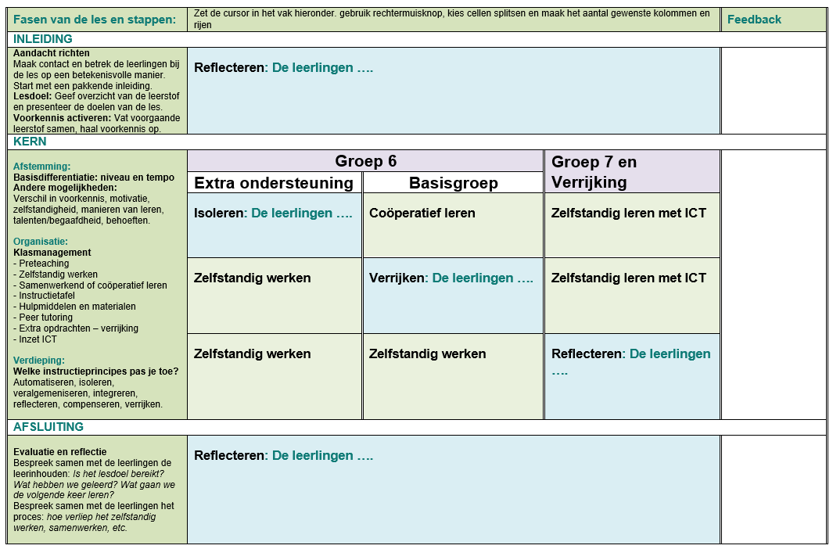
Passend onderwijs ontwerpen Varianten
Combinatie groep 6/7

Slide 14
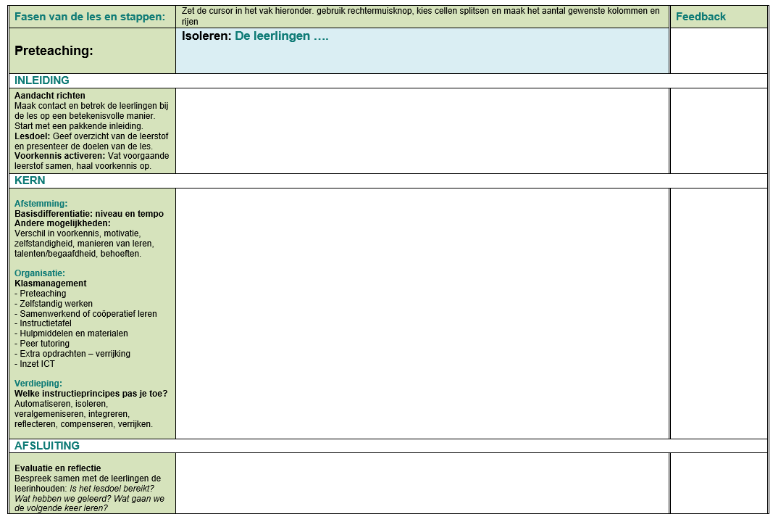
Passend onderwijs ontwerpen Varianten
Preteaching: instructie voorafgaand aan de les.

Slide 15
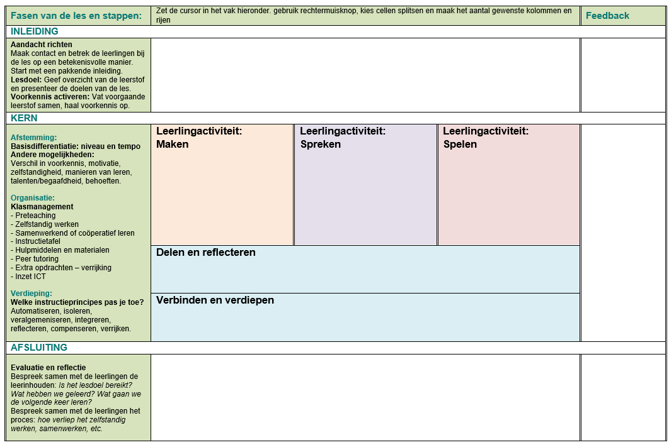
Passend onderwijs ontwerpen Varianten
Leerlinggericht onderwijs: leerlingen mogen kiezen uit verschillende activiteiten
Daarna volgt instructie en uitleg.

Slide 16
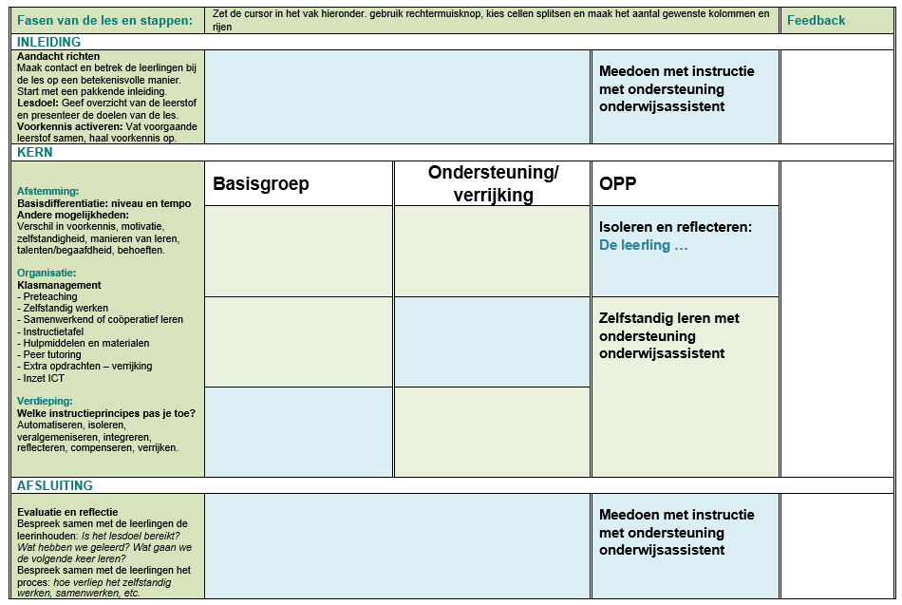
Passend onderwijs ontwerpen Varianten
Ontwikkelingsperspectief (OPP) = leerling met een eigen onderwijsprogramma

